Slide 1
ФЕДЕРАЛЬНОЕ ГОСУДАРСТВЕННОЕ БЮДЖЕТНОЕ ОБРАЗОВАТЕЛЬНОЕ УЧРЕЖДЕНИЕ ВЫСШЕГО ОБРАЗОВАНИЯ «МОСКОВСКИЙ ГОСУДАРСТВЕННЫЙ УНИВЕРСИТЕТ имени М.В. ЛОМОНОСОВА»
ФИЗИЧЕСКИЙ ФАКУЛЬТЕТ
КАФЕДРА ФИЗИКИ ЭЛЕМЕНТАРНЫХ ЧАСТИЦ
МАГИСТЕРСКАЯ ДИССЕРТАЦИЯ
«СТЕНД ДЛЯ ИССЛЕДОВАНИЯ СЦИНТИЛЛЯТОРОВ ЭКСПЕРИМЕНТА
COMET (КОГЕРЕНТНАЯ КОНВЕРСИЯ МЮОНА В ЭЛЕКТРОН)»
Научный руководитель: доктор физико-математических наук,
профессор кафедры ФЭЧ, начальник группы ЛЯП ОИЯИ
Скачков Николай Борисович
Консультант: кандидат физико-математических наук,
начальник сектора ЛЯП ОИЯИ
Дугинов Виктор Николаевич
Выполнил студент 209м группы:
Леденёв Александр Олегович

Slide 2
Цели работы
Создание стенда для экспериментов с сцинтилляционными кристаллами LYSO для калориметра эксперимента COMET.
Определение оптимальных параметров: величины высокого напряжения для корректной работы всех ФЭУ, участвующих в измерениях, и величины порогов регистрации.
Измерение коэффициента ослабления света по длине кристалла и определение энергетического разрешения и неоднородности кристаллов LYSO.
Проведение измерений в заданных позициях вдоль поверхности кристалла.

Slide 3
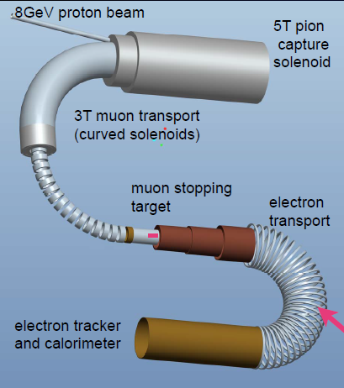
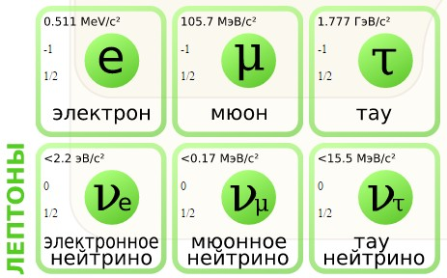
  Мюон-электронная конверсия
Рисунок 1 – Лептоны в стандартной модели
Рисунок 2 – Установка эксперимента COMET

Slide 4
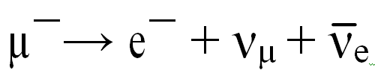
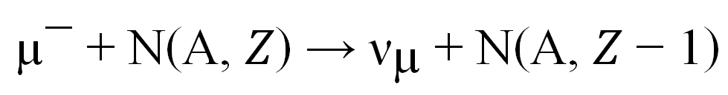
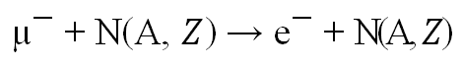
Медленный мюон останавливается в веществе (алюминии);
Мюон захватывается атомом вещества, образуется мюонный атом;
Мюон опускается по энергетическим уровням. В том случае, когда мюон опускается до самого низкого энергетического уровня, конверсия называется когерентной;
Далее возможны следующие варианты того, что произойдет с мюоном:
  Распад мюона на орбите:
  b) Захват мюона ядром с образованием нового ядра:
c) Однако, с точки зрения теории, возможно наблюдение процесса, который нас и интересует:

Slide 5
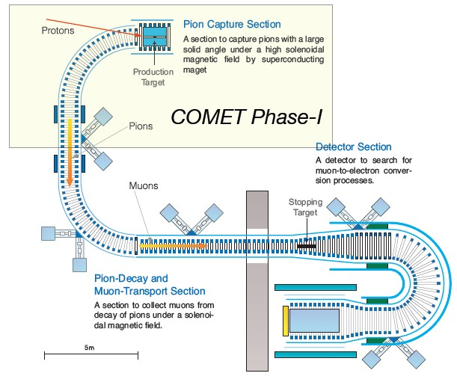

Slide 6
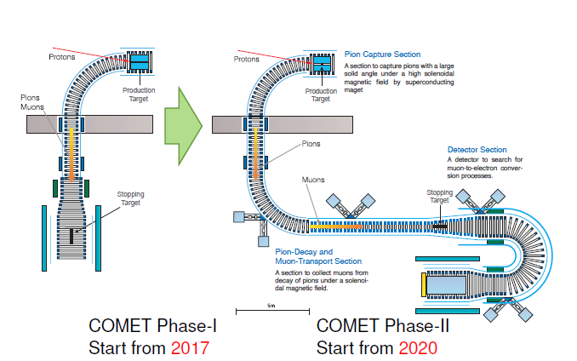

Slide 7
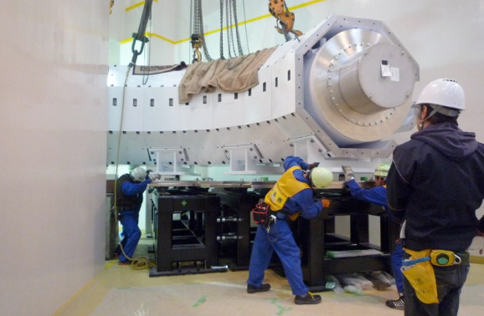
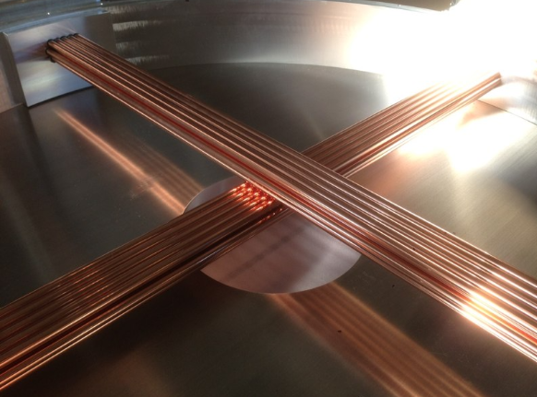
Планы работ (приблизительно):
• Сборка калориметра, тестирование и инсталляция для фазы I 2019-2020
• Сборка калориметра, тестирование и инсталляция для для фазы II
2020-2022
• Тестовые измерения на пучке компонент детектора 2017-2021
• Сборка, наладка и тестирование всего детектора 2018-2022
• Технический и физический сеансы фазы I,II 2019-2023
• Набор статистики и обработка данных фазы I,II 2021-2023

Slide 8
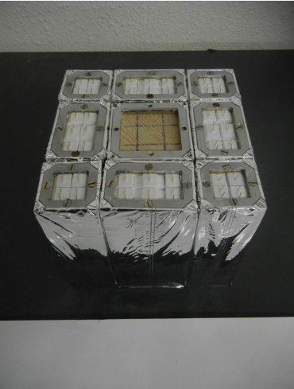
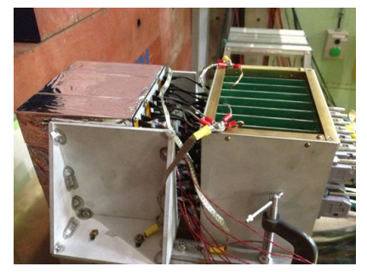
Прототип системы электромагнитного калориметра, состоящий из 49 (= 7 × 7)
кристаллов LYSO

Slide 9
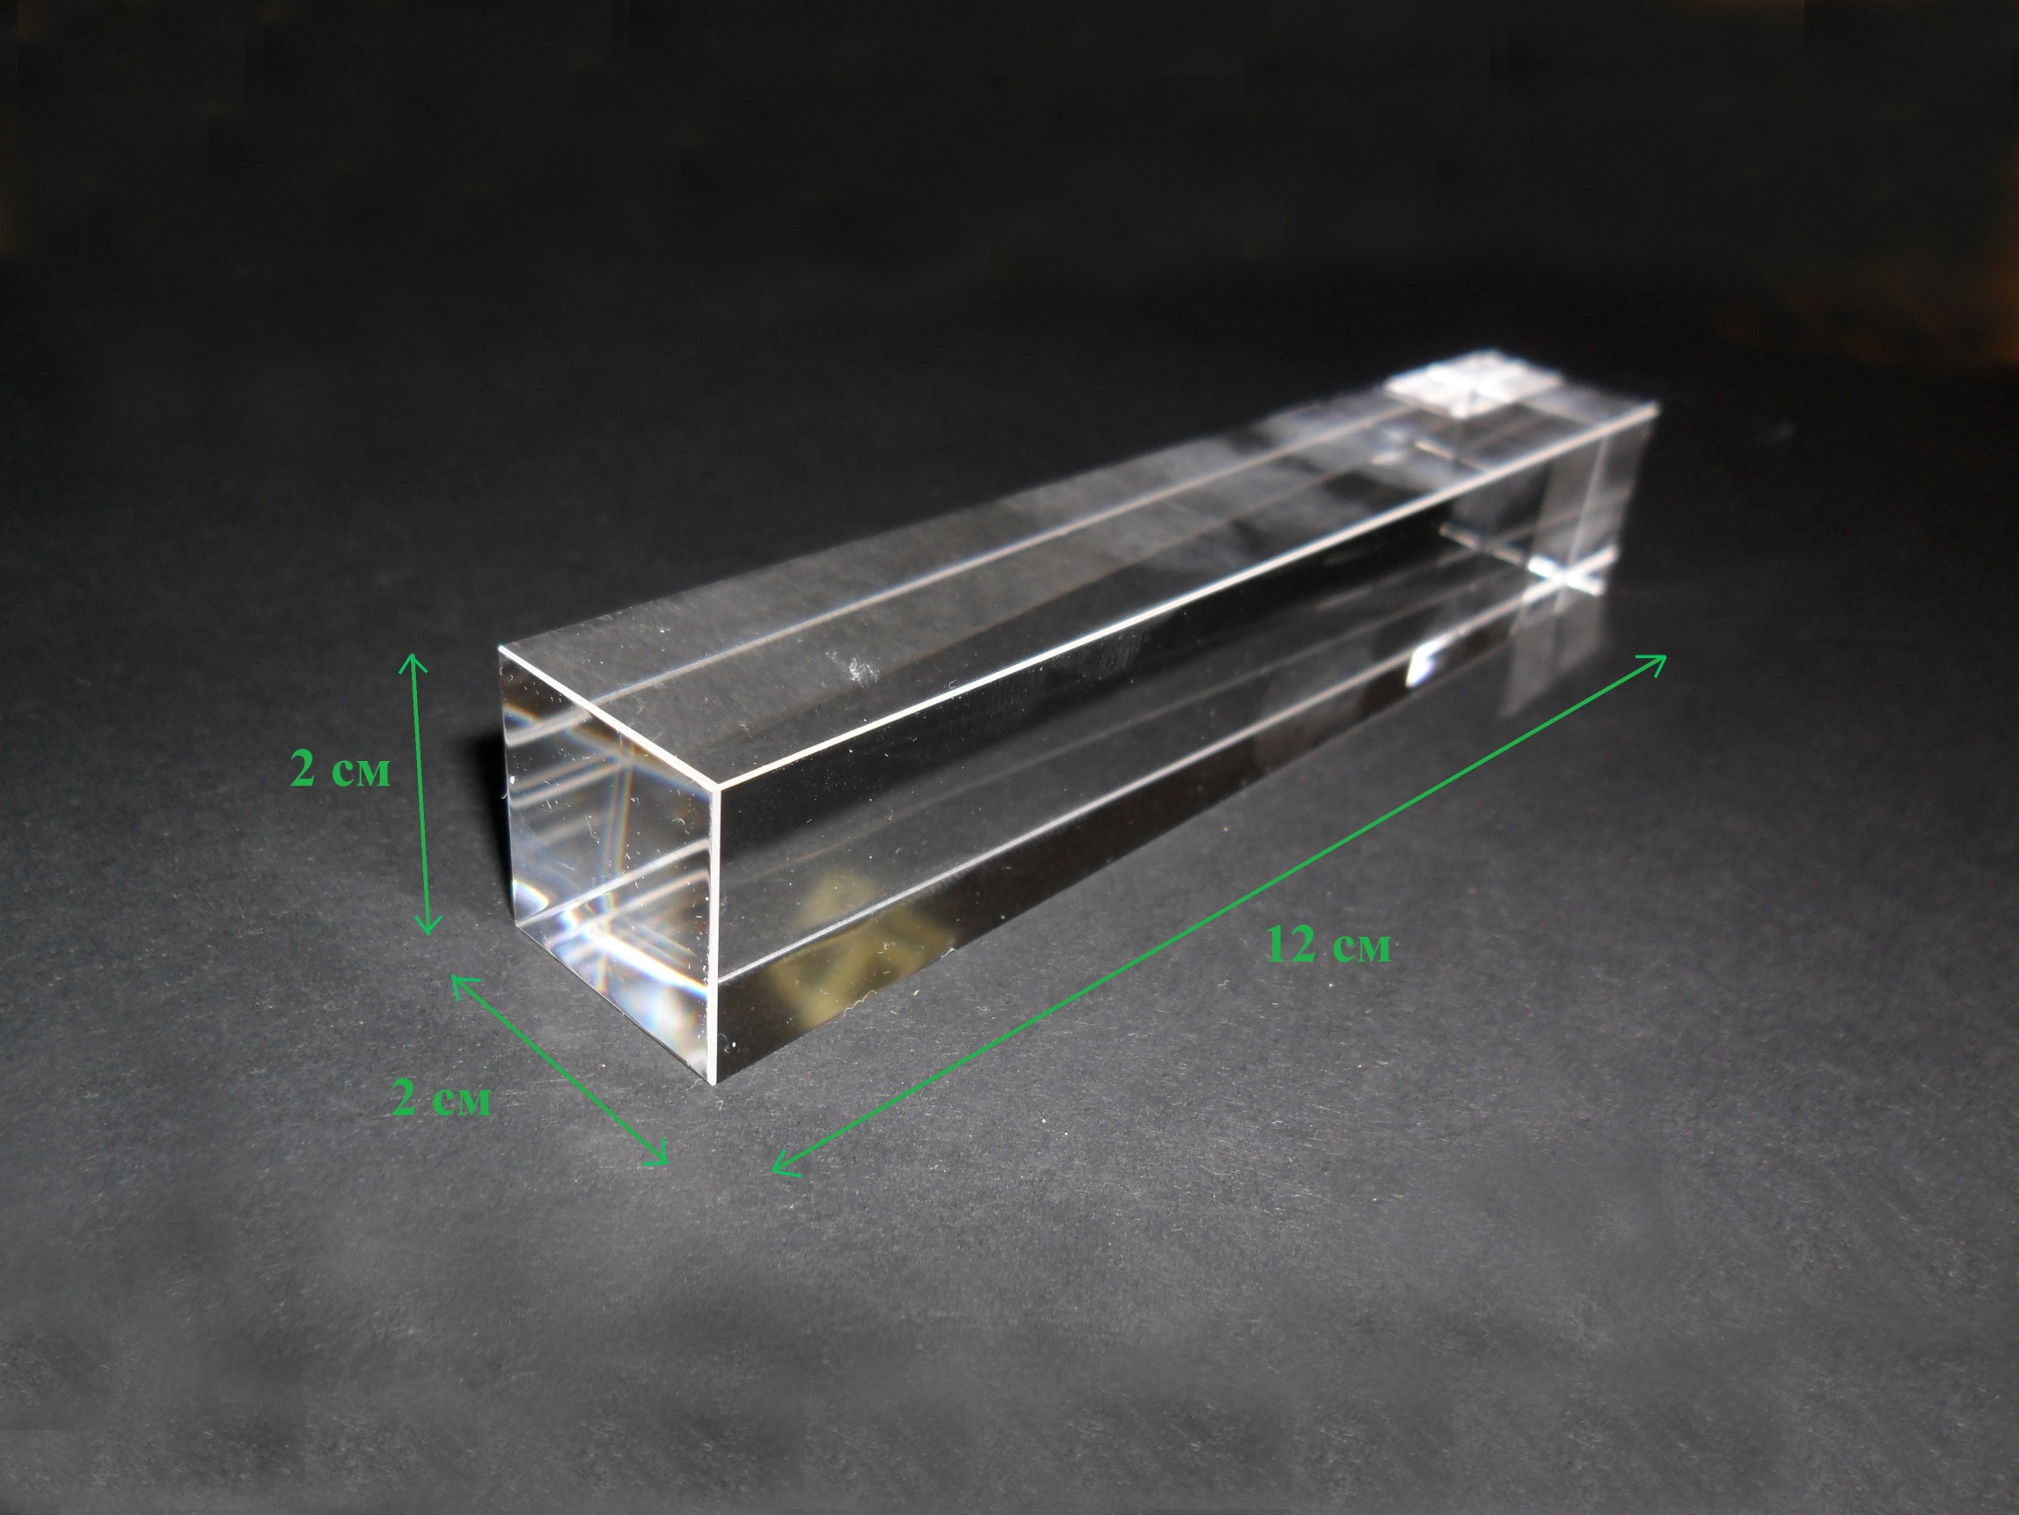
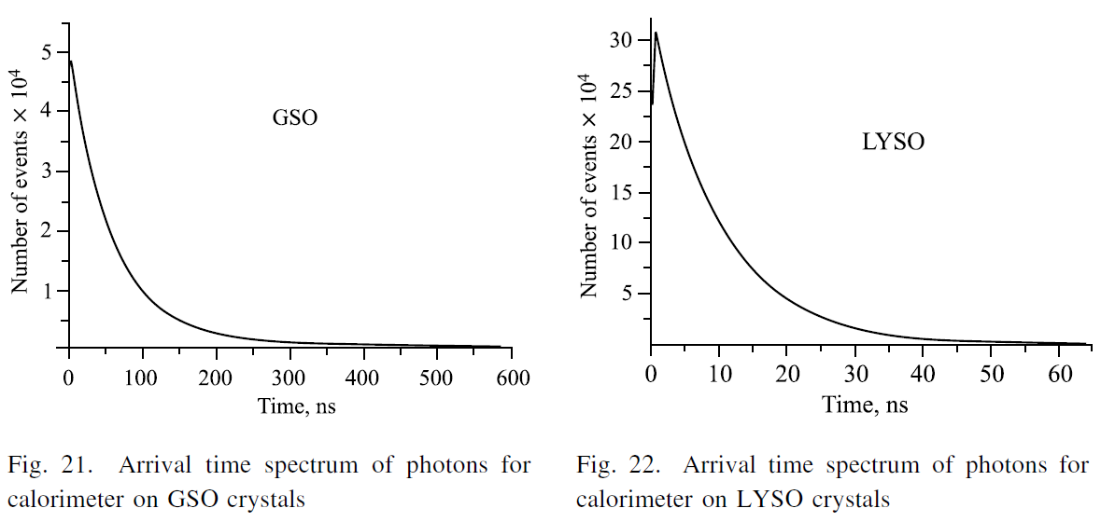
Выбор сцинтилляционных кристаллов для калориметра эксперимента COMET.

Slide 10
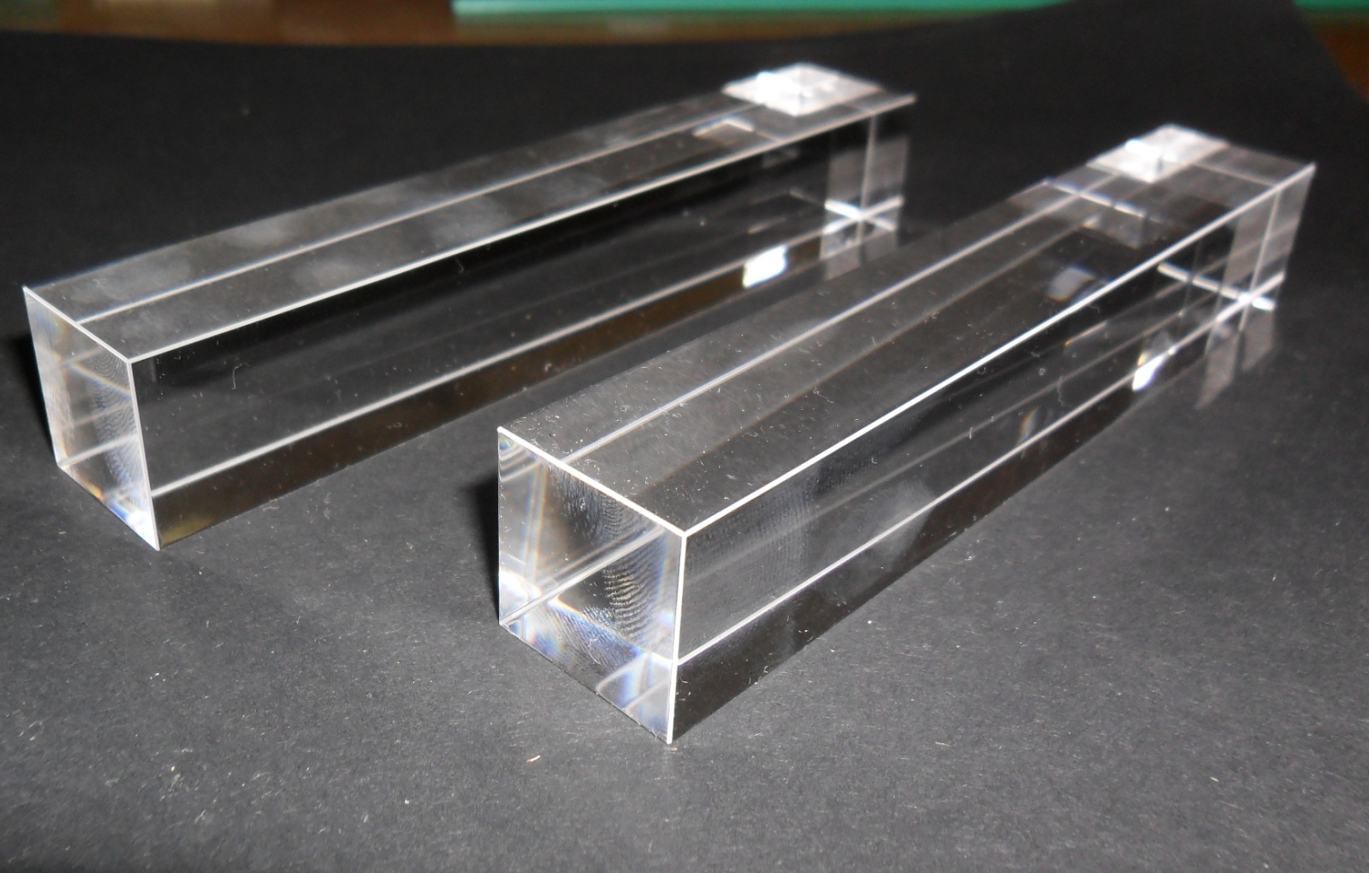
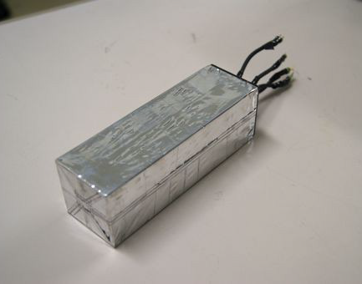
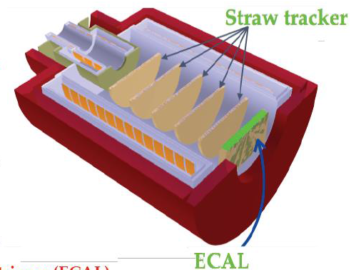
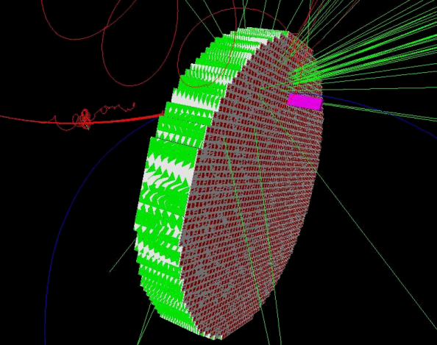

Slide 11
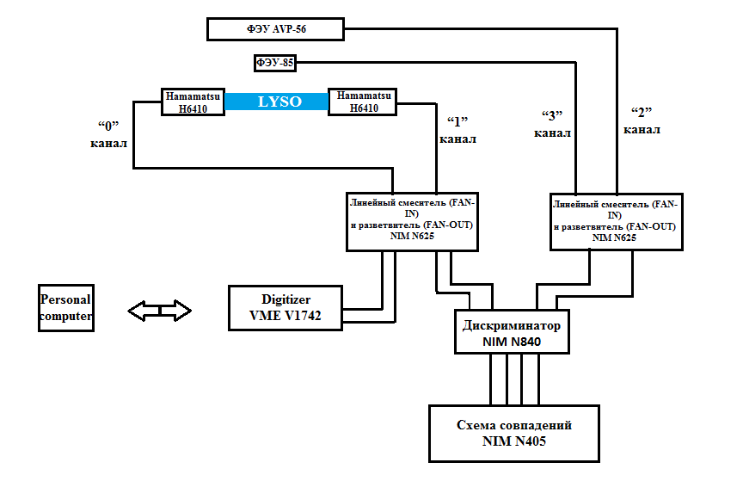
Общая схема стенда для экспериментов с кристаллом LYSO.
Черный ящик

Slide 12
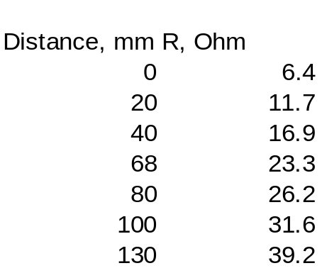
Измерение пропускной способности кристалла со светодиодом.

Slide 13
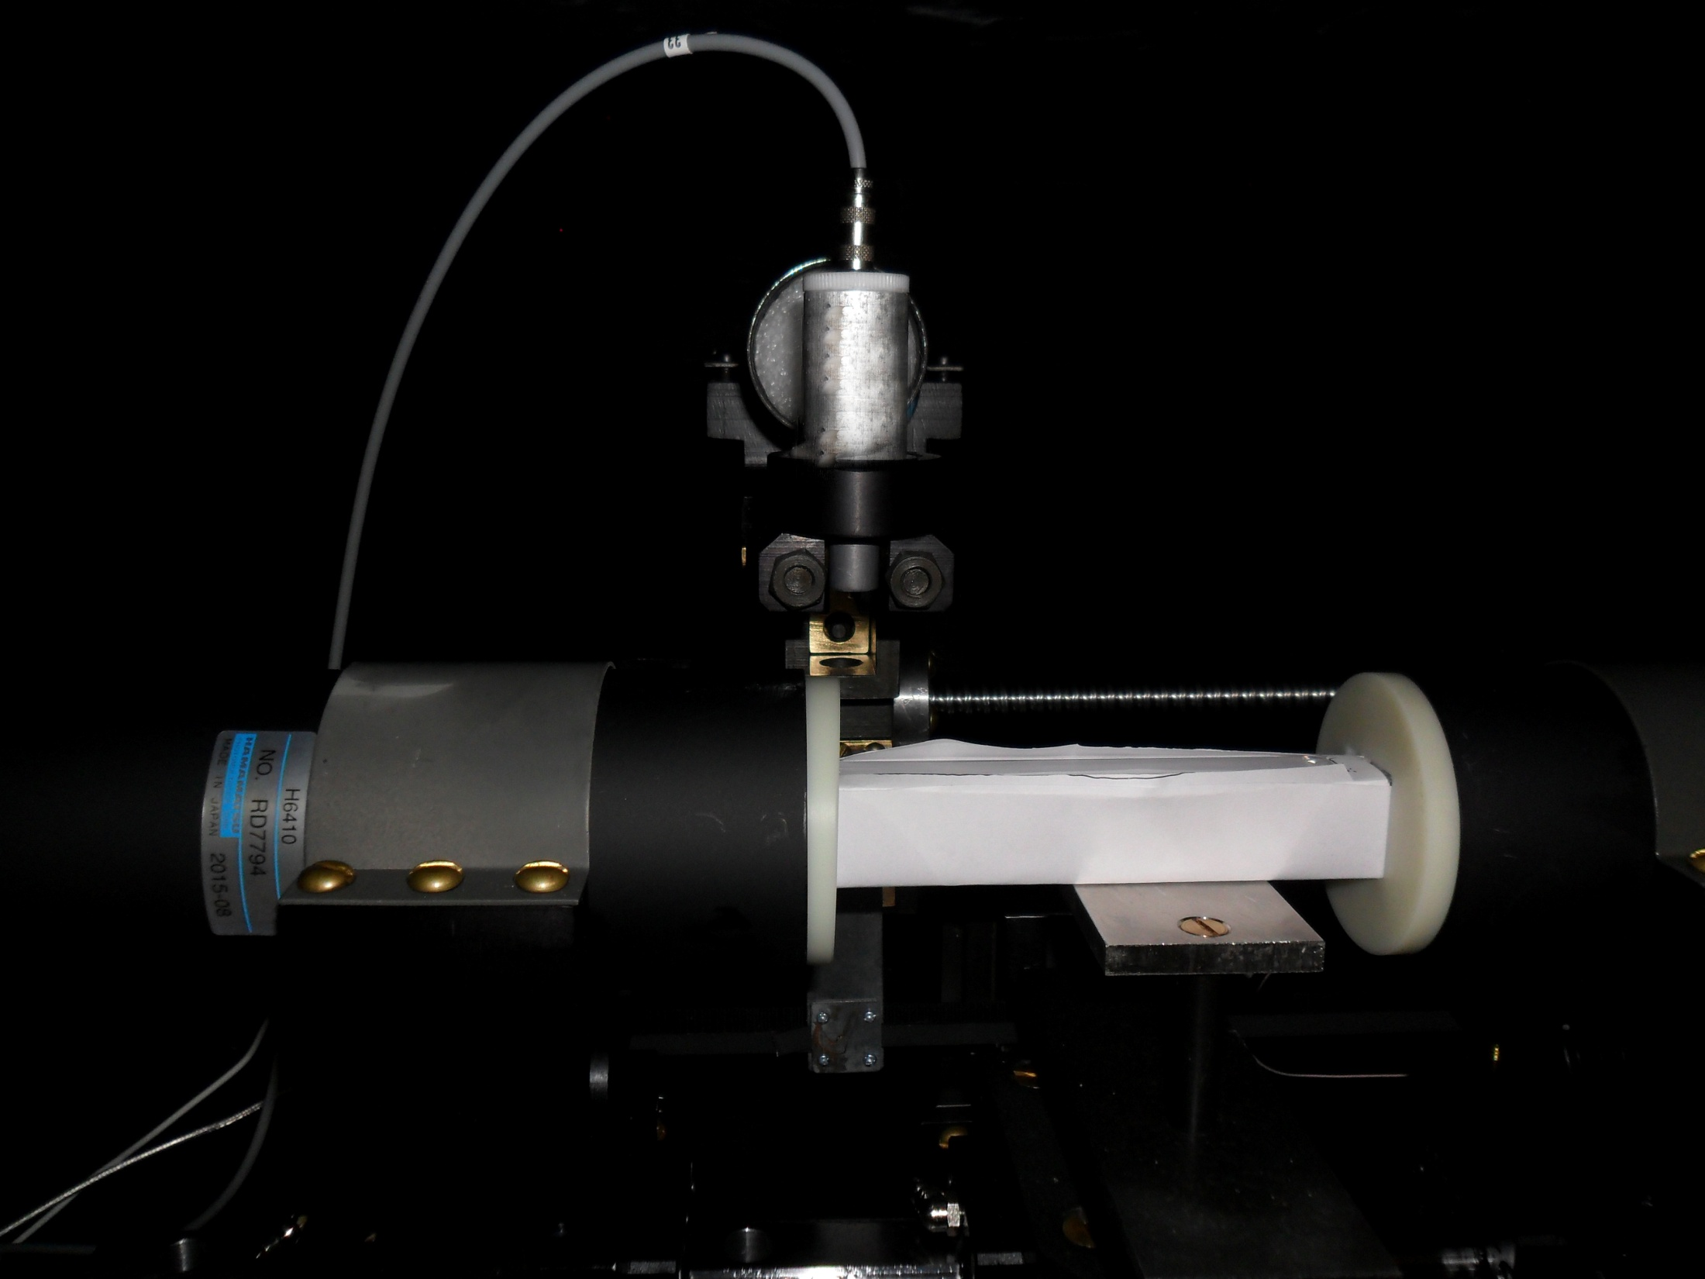

Slide 14
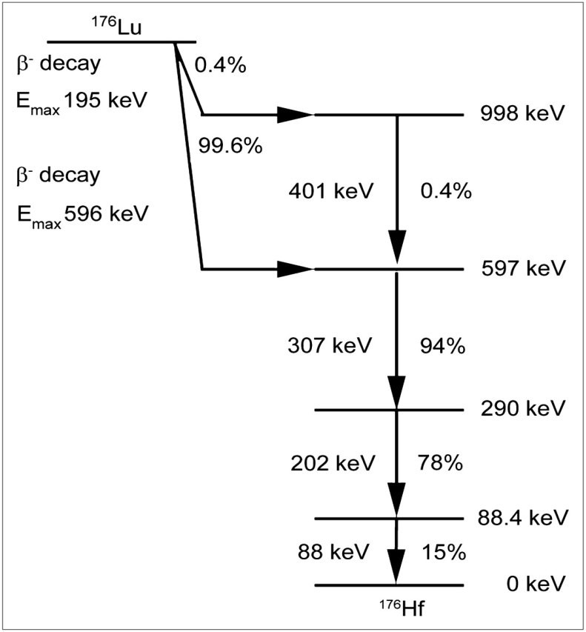
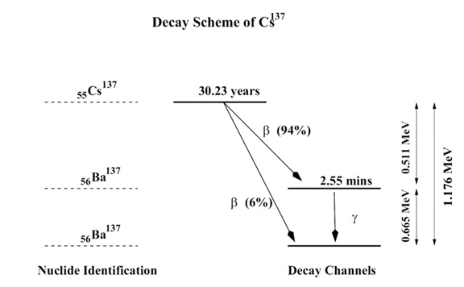
Измерение пропускной способности кристалла с Cs-137.

Slide 15
Параметры LYSO.
Параметр | Значение
Плотность, г/см³ | 7.1
Максимальная длина волны излучения, нм | 420
Коэффициент преломления при максимальном излучении | 1.81
Время спада, нс | 41
Световыход, фотон/кэВ | 32

Slide 16
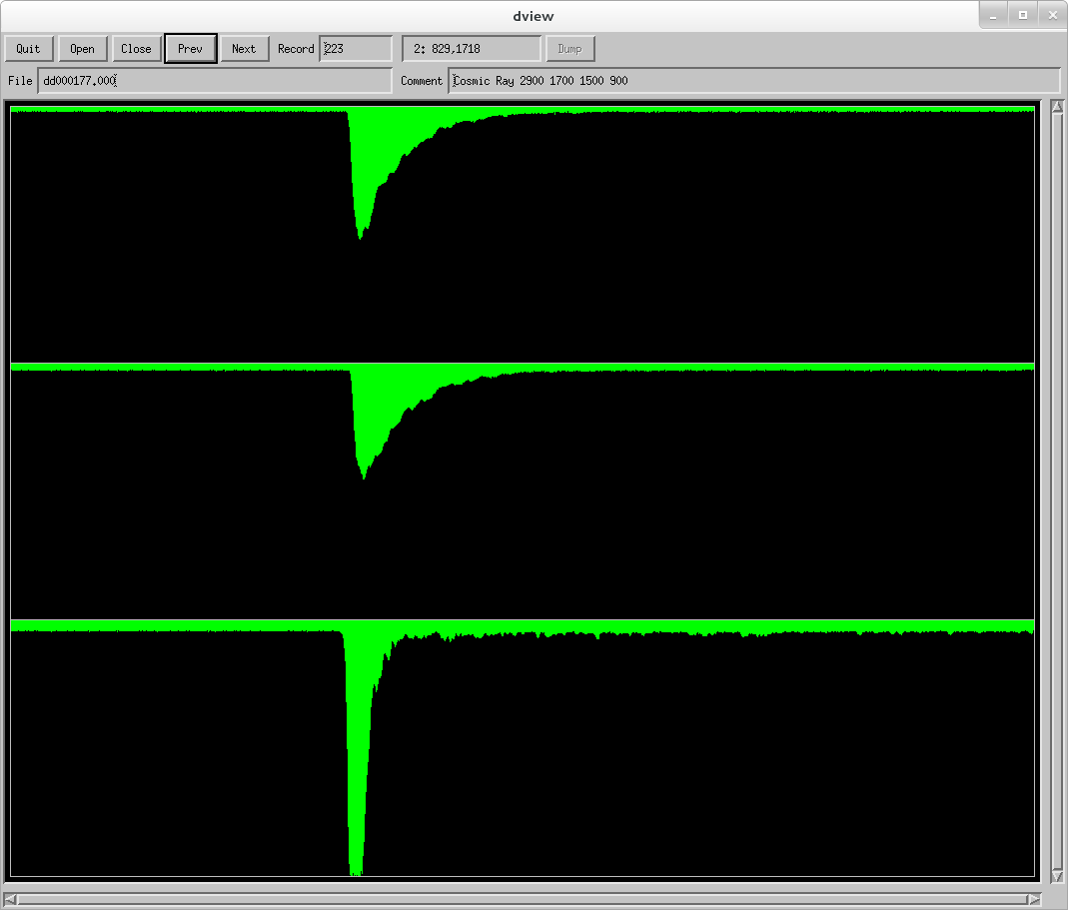
При данных измерениях использовались четыре ФЭУ (два для измерения вспышек в кристалле и два для формирования телесного угла при регистрации космического излучения), которые были включены на схему совпадений.
На рисунке представлены осциллограммы сигналов:
1, 2 – с Hamamatsu H6410 с кристаллом LYSO;
3 – с ФЭУ-85 с пластическим сцинтиллятором.

Slide 17
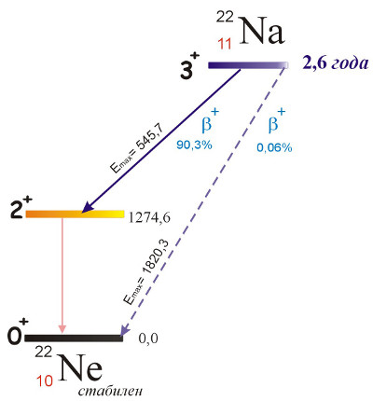
Схема распада Na-22

Slide 18
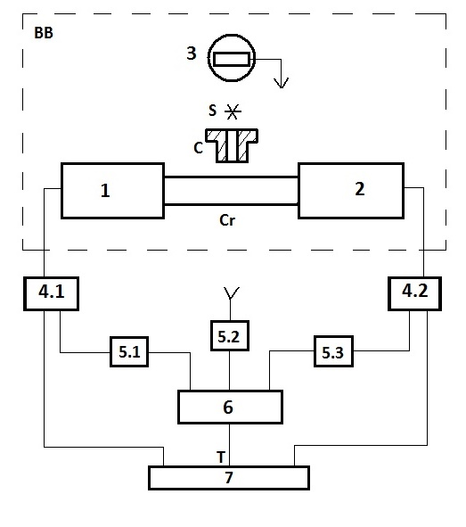
Схема измерительного стенда
S – радиоактивный источник, C – коллиматор, Cr – исследуемый кристалл,
1, 2, 3 – фотоумножители, 4 – линейные разветвители,
5 – формирователи-дискриминаторы, 6 – схема совпадений, 7 – дигитайзер,
BB (black box) – черный ящик, в котором размещена оптическая часть стенда.

Slide 19
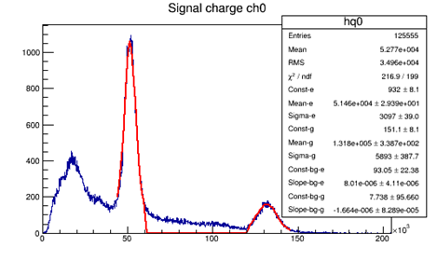
Форма спектра с источником Na-22

Slide 20
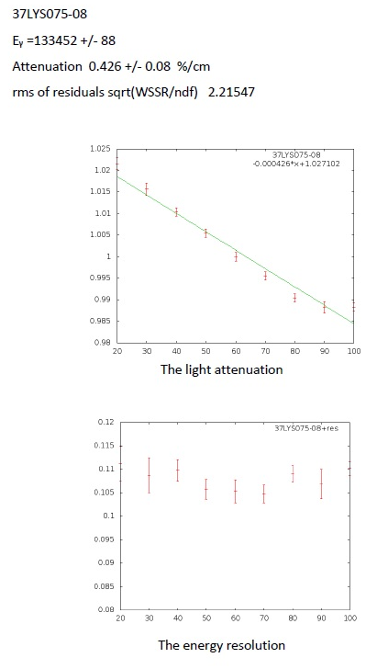
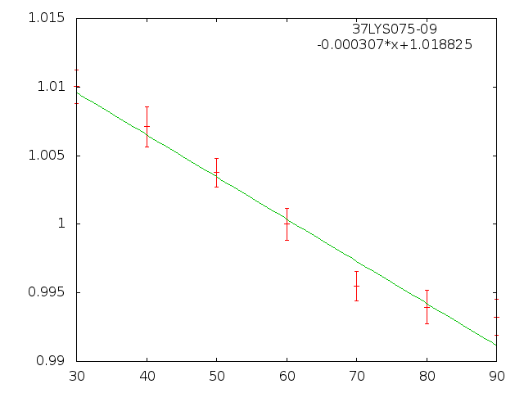
Результаты сканирования кристалла с источником Na-22

Slide 21
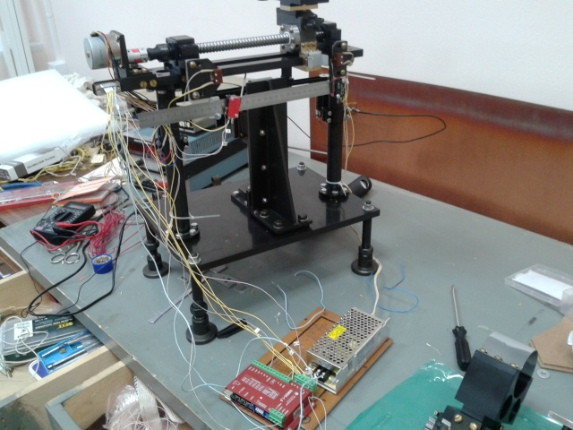
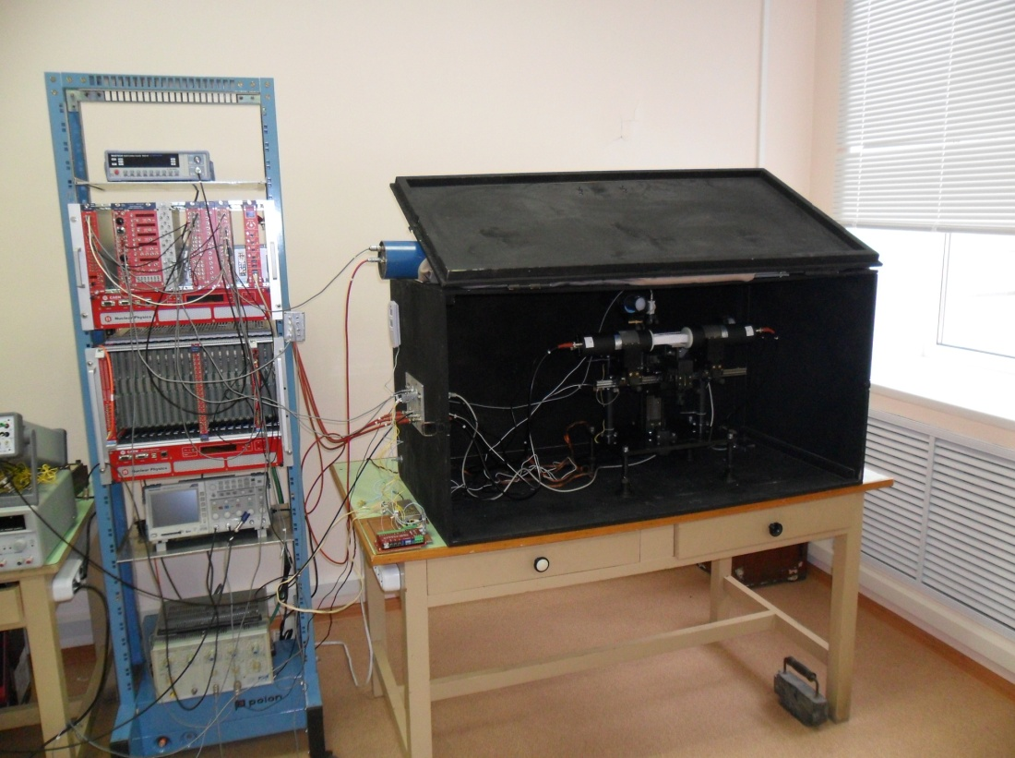
Выводы
Произведена сборка стенда для экспериментов с сцинтилляционными кристаллами LYSO для калориметра эксперимента COMET.
В первых пробных измерениях были определены оптимальные параметры: величины высокого напряжения для корректной работы всех ФЭУ, участвующих в измерениях, и величины порогов регистрации.
Стенд позволил провести точные измерения в заданных позициях вдоль поверхности кристалла и гарантировал стабильность и повторяемость результатов измерений на партии кристаллов. Результаты измерений сравнительных характеристик LYSO в дальнейшем будут опубликованы.

Slide 22
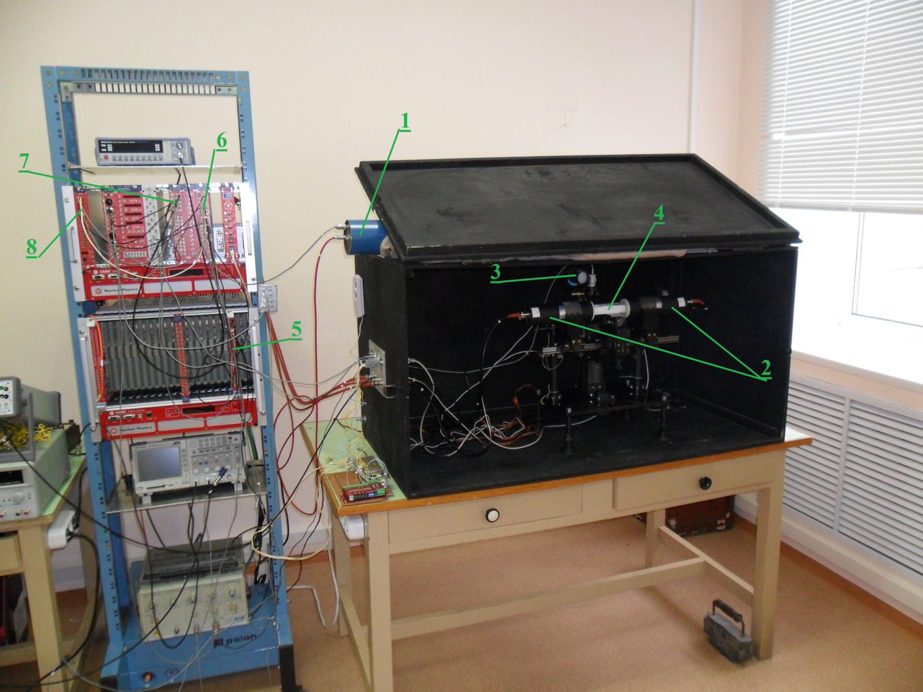
Фото стенда для регистрации космического излучения кристаллом LYSO:
Черный ящик
ФЭУ AVP-56
ФЭУ Hamamatsu H6410
ФЭУ-85
Кристалл LYSO
Digitizer VME V1742
Линейный смеситель (FAN-IN)
и разветвитель (FAN-OUT) NIM N625
7) Схема совпадений NIM N405
8) Дискриминатор NIM N840

